Slide 1








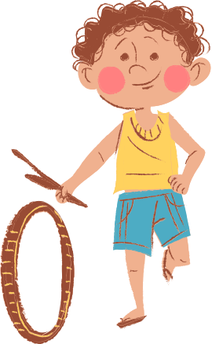
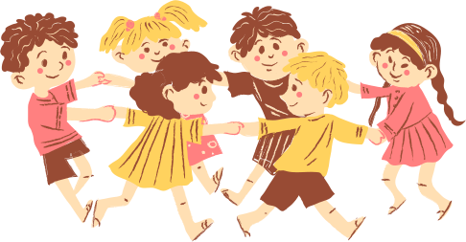


KHÁM PHÁ KHOA HỌC
ĐỀ TÀI:GIỚI THIỆU VỀ ĐĂKLĂK
QUÊ HƯƠNG EM
NGÀY DẠY: 22/4/2025

Slide 2

Hoạt động 1:
Quê hương tươi đẹp

Slide 3
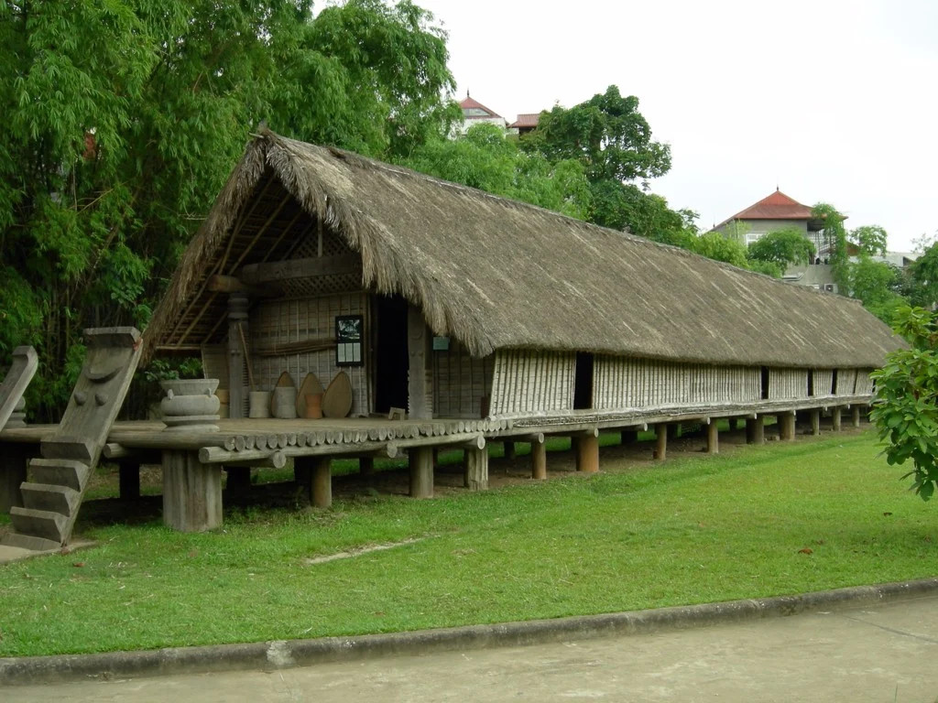
Hoạt động 2:

Slide 4
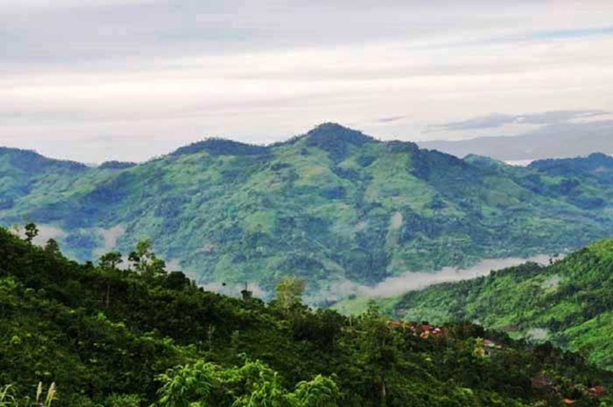



Vùng núi

Slide 5
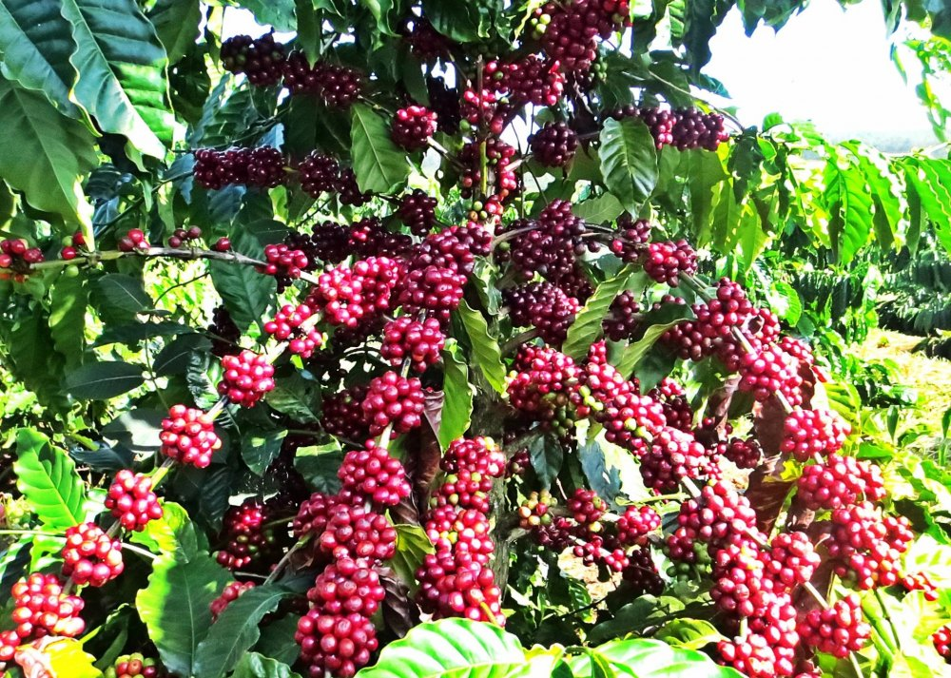
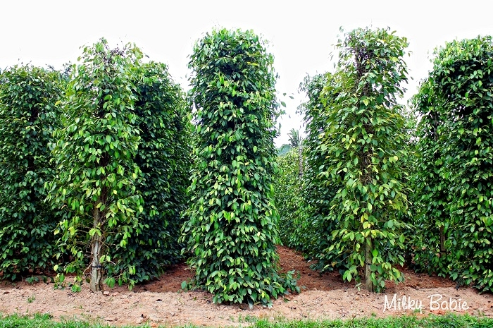
Cây cà phê Cây tiêu

Slide 6

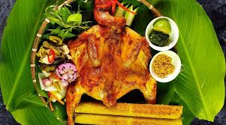
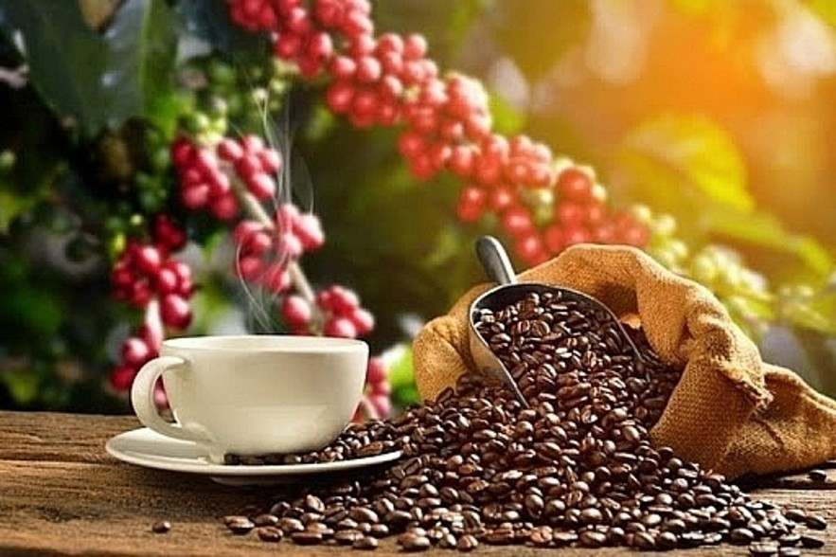
Đặc sản

Slide 7
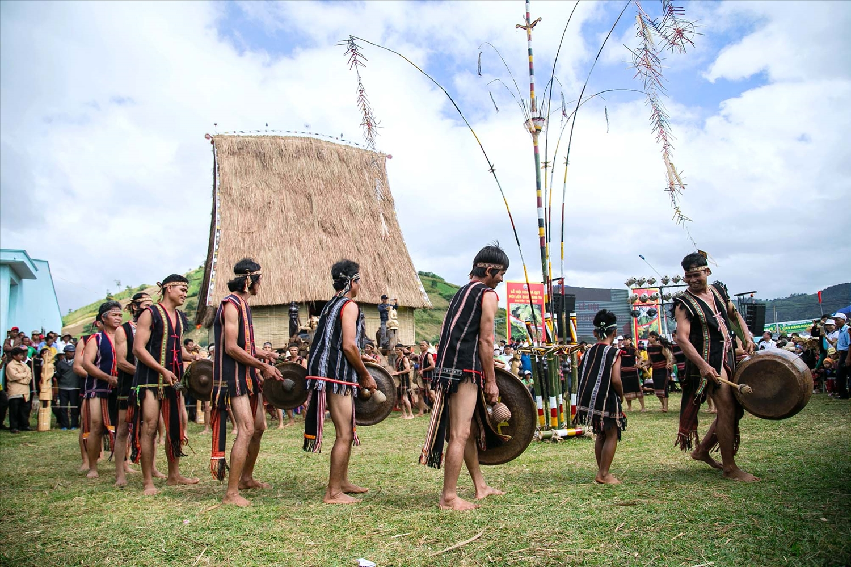
Lễ hội Cồng chiêng

Slide 8

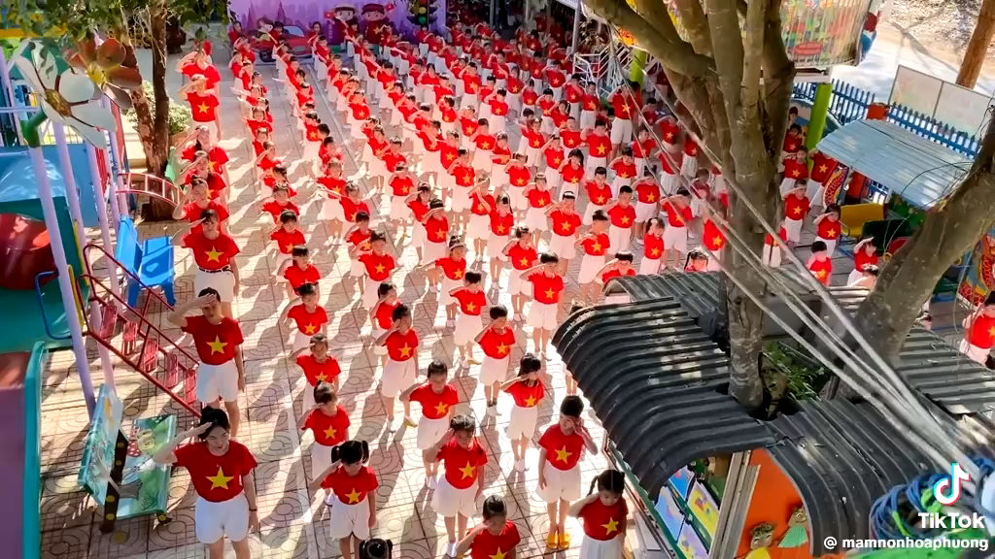
Lồng ghép Tôi yêu Việt Nam

Slide 9
Trò chơi 1:
Chiếc rổ kỳ diệu

Slide 10
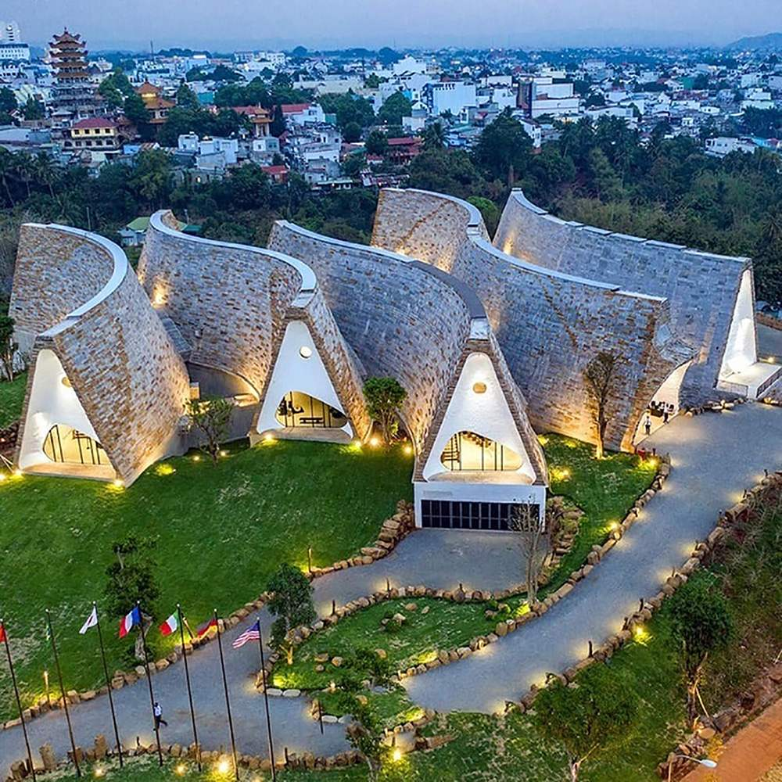
Trò chơi 2:
Chạy về miền
Đăk Lăk

Slide 11


Tiết học đến đây là kết thúc
Cảm ơn các con đã đồng hành

